Slide 1
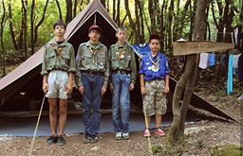
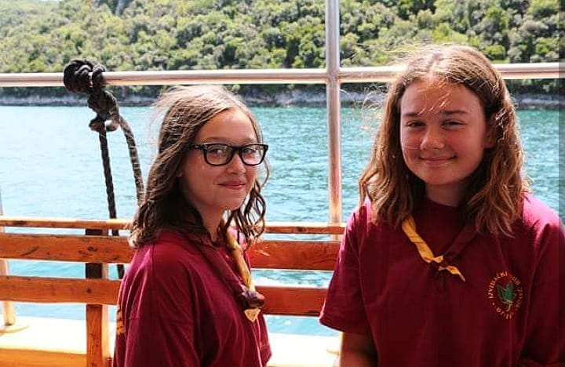
IZVIĐAČKI LJETNI KAMP ROVINJ 27.7.-8.8.2018.
Organizator:
Izviđački klub Javor
Osijek
www.ik-javor.hr
Mail: ikjavor@gmail.com
Mob: 091-4512-551
099-3333-017

Slide 2
Izviđački pokret i logorovanje
Svrha Izviđačkog pokreta je…
“… doprinositi razvoju djece i mladih u postizanju njihovih punih tjelesnih, umnih, osjećajnih, društvenih i duhovnih potencijala kao pojedinaca, kao odgovornih građana i kao članova njihove lokalne, nacionalne i međunarodne zajednice.”
Putem izviđačkog načina života promičemo i stvaramo temelje vrijednosti svakog čovjeka.
Tijekom cijele godine izviđačkim aktivnostima ostvarujemo svrhu, misiju i ciljeve izviđačkog pokreta, no posebno je to izraženo na višednevnim aktivnostima od kojih je izviđačko logorovanje mjesto na kojem se u potpunosti mogu primijeniti i ostvariti izviđačka načela i vrijednosti.
Ovogodišnje logorovanje organiziramo na moru i to u Rovinju na terenu za logorovanje od Odreda izviđača Tino Lorenzetto iz Rovinja.
Sudionici logorovanja su članovi Izviđačkog kluba Javor, Odreda izviđača Tino Lorenzetto iz Rovinja, Udruge skauta Sveti Juraj iz Bjelovara, Odred izviđača pomoraca Uljanik iz Pule, Odreda izviđača Jazavac iz Satnice Đakovačke te ostalih izviđačkih udruga koje nam se pridruže

Slide 3
Lokacija kampa
Priključci
Logorovanje ROVINJ 2018. organizira se u gradu Rovinj na sjevernoj strani grada u šumici iznad plaže.
Boravište je od centra grada udaljeno cca. 15 min hoda.
U centru grada nalazi se dom zdravlja, policija, ljekarna te ostalo potrebno za eventualnu pomoć.
Šumica u kojoj se organizira logorovanje veličine je cca. 5000 m2.
Plaža je udaljena cca. 5 minuta hoda i na istoj se nalazi pitka voda i tuševi.
Pitka voda je osigurana iz vodovodne mreže
Na lokaciji ima električne energije
Osobna higijena (toalet, umivanje i tuširanje) postavljeno je na terenu
Prostor za kuhinju ima struje, kuha se na plin
U prostoru ima hladnjak za duboko zamrzavanje i obični hladnjak (za potrebe kuhinje)

Slide 4
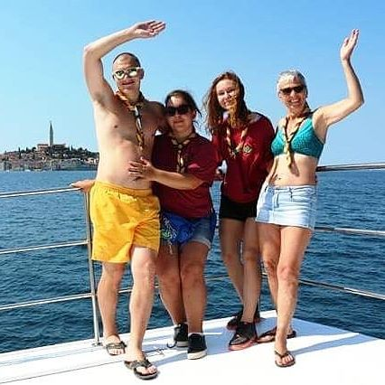
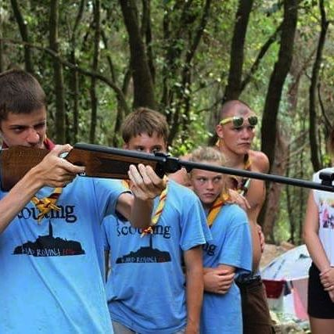
Razne aktivnosti ☺

Slide 5

Plan putovanja
Planirani dani ljetnog kampa
0 | 26.07.18. | Četvrtak | noćna vožnja
1 | 27.07.18. | Petak |  | R | U | V
2 | 28.07.18. | Subota | D | R | U | V
3 | 29.07.18. | Nedjelja | D | R | U | V
4 | 30.07.18. | Ponedjeljak | D | R | U | V
5 | 31.07.18. | Utorak | D | R | U | V
6 | 01.08.18. | Srijeda | D | R | U | V
7 | 02.08.18. | Četvrtak | D | R | U | V
8 | 03.08.18. | Petak | D | R | U | V
9 | 04.08.18. | Subota | D | R | U | V
10 | 05.08.18. | Nedjelja | D | R | U | V
11 | 06.08.18. | Ponedjeljak | D | R | U | V
12 | 07.08.18. | Utorak | D | R | U | V
13 | 08.08.18. | Srijeda | dolazak u jutarnjim satima

Slide 6
Dan pun zabave, izazova, novih spoznaja, pjesme, kupanja, prijateljstva, zajedničkih zadataka
Između svih aktivnosti koje nas očekuju svaki dan sudionici imaju dnevno
4 obroka
Doručak
Ručak
Užina
Večera
Dan na kampu
Ustajanje, higijena, tjelesna kultura
Edukativno zabavne aktivnosti
Kupanje, izleti , šetnje
Večernje zabavne aktivnosti
Sportske i rekreativne aktivnosti

Slide 7
Kotizacija – cijena ljetnog kampa
Osnovna cijena s prijevozom
1.450,00 kn
121 kn/dan
Osnovna cijena bez prijevoza
1.200,00 kn
100 kn/dan
obvezana uplata članarine za 6 mjeseci

Slide 8
Kotizacija – cijena ljetnog kampa
Za odrasle članove koji bi došli vlastitim prijevozom na nekoliko dana kotizacija po osobi iznosi
100,00 kn/dan

Slide 9
Način plaćanja:
Predprijave: čim prije to bolje ☺
Predprijavu čini popunjena i predana prijavnica , te uplaćena akontacija u iznosu 100 kuna
U slučaju odustajanja akontaciju je moguće vratiti do 15.6., nakon tog datuma nema povratka akontacije
Kotizaciju je moguće platiti više obroka (do 15.7.2018.) na žiro račun udruge s napomenom ROVINJ 2018 + ime i OIB sudionika
IBAN:HR31 2500 0091 1020 1941 2

Slide 10
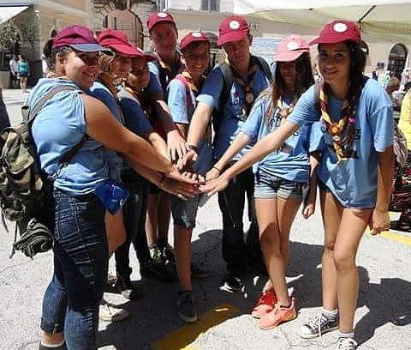
Provesti dio ljetnih praznika na izviđačkom logorovanju neprocjenjivo je iskustvo! ☺
Zato ne razmišljaj dugo, čim prije odlučiš lakše ćeš osigurati potrebna sredstava za kotizaciju ☺

Slide 11
KONTAKT
Predsjednica IK Javor
Jadranka Kokolari,
ikjavor@gmail.com
091-4512-551, 099-3333-017
Vođa logorovanja;
Monika Feher: mail monika.liam@gmail.com;
091-550-74-90
Adresa:
Izviđački klub Javor
Zmaj Jove Jovanovića 21
31000 Osijek
MB:01547844
OIB:75574389114
Za svaku dodatnu informaciju kontaktiraj IK Javor
https://sites.google.com/site/javorosijek/home
https://www.facebook.com/ik.osijek
Pošalji mail: ikjavor@gmail.com
Nazovi: 099-3333-017

